Slide 1
第10週作業
RWD設計

Slide 2
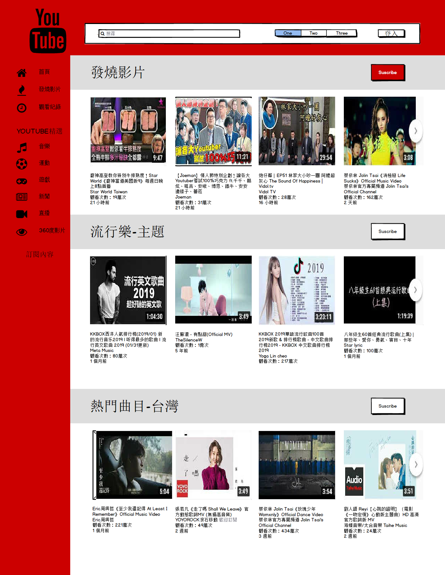
L_RWD_Design
提供電腦網頁版使用，電腦螢幕相對較大，所以讓主導覽列、SideBar完整顯示

Slide 3
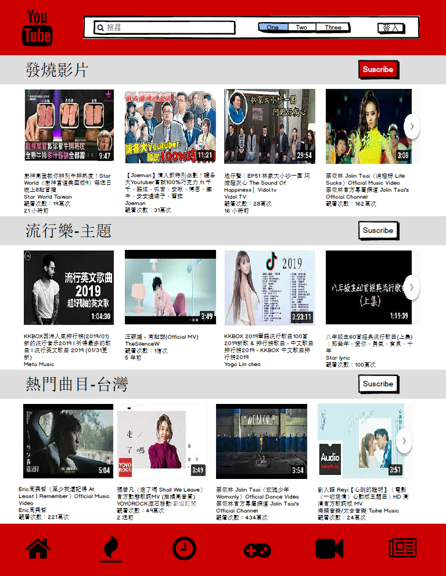
M_RWD_Design
提供平板電腦使用，從SideBar挑選出幾個常用按鈕放到下方導覽列，畫面滑動時，上下方導覽列會一直在螢幕最下方。

Slide 4
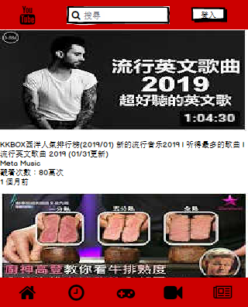
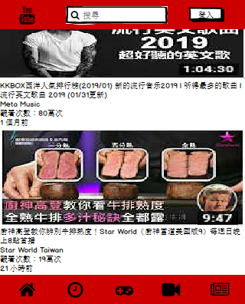
S_RWD_Design
提供手機版使用，一次只顯示一個推薦影片，上方導覽列留下Logo、搜尋和登入，下方導覽列的功能較平板畫面更為精簡，畫面滑動時，上下方導覽列會一直在螢幕最下方。

